Slide 1

TRƯỜNG TIỂU HỌC NGỌC LÂM
CHÀO MỪNG CÁC THẦY CÔ
TỚI DỰ CHUYÊN ĐỀ
MÔN TỰ NHIÊN VÀ XÃ HỘI
LỚP 3
Giáo viên: Nguyễn Thị Mỹ Quỳnh

Slide 2





Khởi động

Slide 3
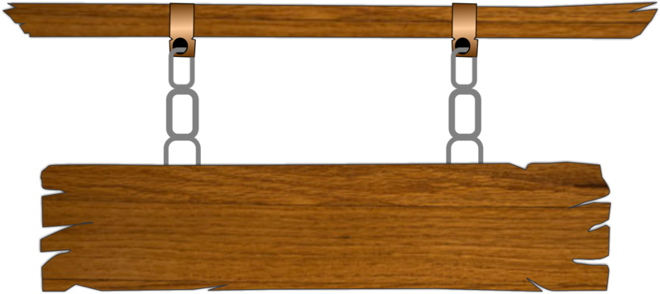











CHƠI TRỐN TÌM CÙNG
BẠCH TUYẾT VÀ 7 CHÚ LÙN

Slide 4
CHƠI TRỐN TÌM CÙNG
BẠCH TUYẾT VÀ 7 CHÚ LÙN

Slide 5








Cơ quan thần kinh gồm những bộ phận nào?
A. Não
B.Tủy sống
C.Các dây thần kinh
D. Cả 3 đáp án: A,B và C
ĐÚNG RỒI

Slide 6



Bộ phận nào của cơ quan thần kinh điều khiển, phối hợp mọi hoạt động của cơ thể ?
A. Tủy sống
B.Não
C.Các dây thần kinh
D. Cả 3 đáp án: A,B và C
ĐÚNG RỒI

Slide 7



Bộ phận nào là trung ương thần kinh điều khiển hoạt động của phản xạ ?
A.Tủy sống
B.Não
C.Các dây thần kinh
D. Cả 3 đáp án: A,B và C
ĐÚNG RỒI

Slide 8
Chúc các bạn học tốt tiết học hôm nay!
Các bạn lớp 3A6 thật tuyệt!

Slide 9
Tự nhiên và Xã hội
Vệ sinh thần kinh

Slide 10
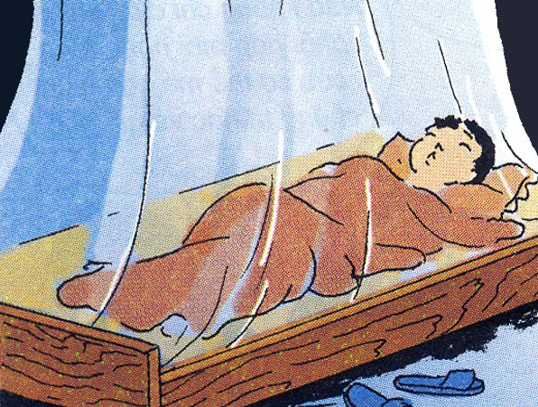
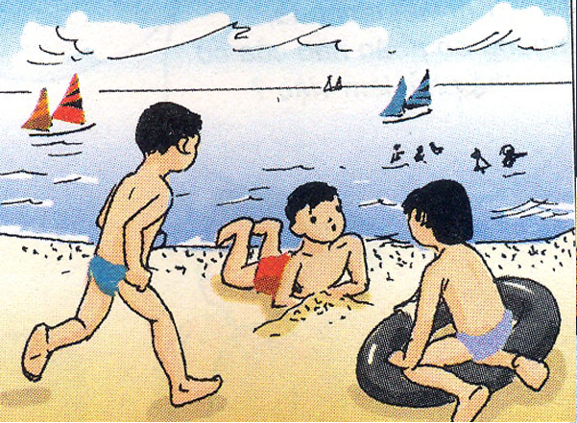

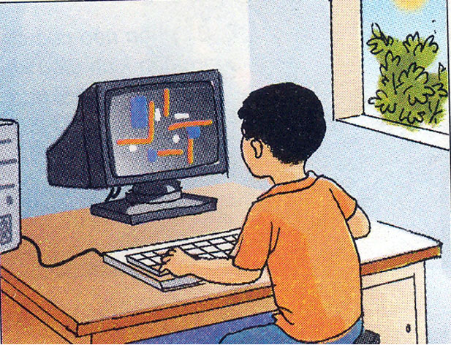
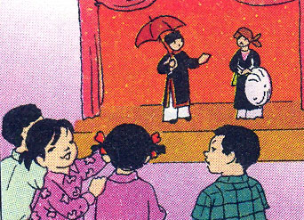

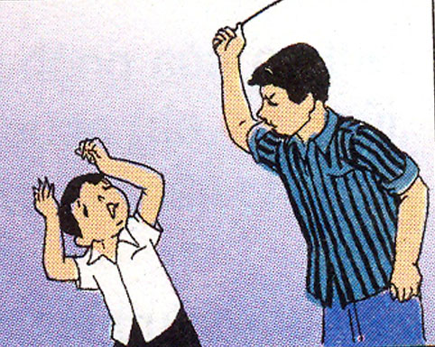
Tự nhiên và Xã hội
Vệ sinh thần kinh
1
2
3
4
5
6
7

Slide 11

- Nhân vật trong mỗi hình đang làm gì?
- Việc làm đó có lợi hay có hại đối với cơ quan thần kinh?
1
2
Thảo
Luận
nhóm
7
3
4
5
6
7

Slide 12
Những việc làm nào có hại đối với cơ quan thần kinh?
1
2
3
4
5
6
7

Slide 13
Những việc làm có hại đối với cơ quan thần kinh.
3
4
Thức, đọc sách quá khuya
Chơi trò chơi trên máy tính lâu
7
Bị đánh đập

Slide 14
Những việc làm nào có lợi đối với cơ quan thần kinh?
1
2
3
4
5
6
7

Slide 15
Những việc làm có lợi đối với cơ quan thần kinh
1
2
Có giấc ngủ tốt
Tắm biển, vui chơi
5
6
Xem biểu diễn văn nghệ
Được yêu thương, quan tâm

Slide 16
Tự nhiên và Xã hội
Vệ sinh thần kinh
Những việc làm, như thế nào thì có lợi cho cơ quan thần kinh?
=> Những công việc vừa sức, thoải mái, thư giãn có lợi cho cơ quan thần kinh.
Trạng thái sức khỏe nào có lợi cho cơ quan thần kinh?
=> Khi chúng ta vui vẻ, được yêu thương thì có lợi cho cơ quan thần kinh
Ăn, ngủ, học tập, làm việc, nghỉ ngơi, vui chơi điều độ; không làm việc căng thẳng, không lo nghĩ, buồn bực, tức giận, …
Notes:
Kết luận

Slide 17
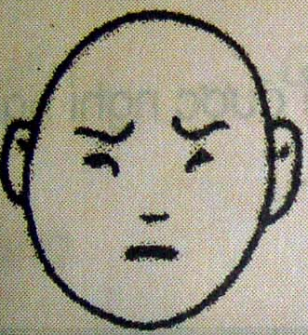
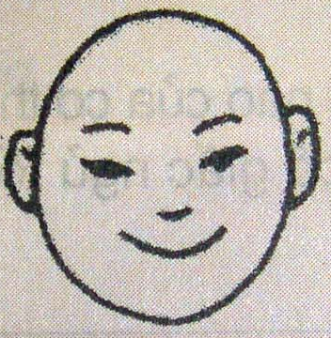
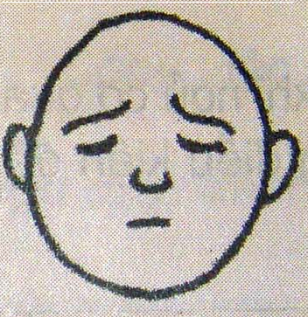
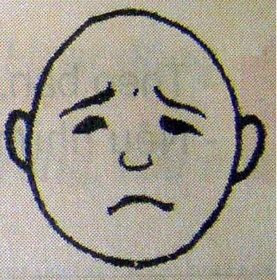
TẬP LÀM DIỄN VIÊN
Trạng thái nào dưới đây có hại đối với cơ quan thần kinh? Tại sao?
Hãy trình diễn vẻ mặt của 1 trong các trạng thái tâm lý sau.
Các bạn khác đoán xem bạn đó đang thể hiện trạng thái tâm lý nào?
a)Tức giận
b) Vui vẻ
c) Lo lắng
d) Sợ hãi

Slide 18
a)Tức giận
b) Vui vẻ
c) Lo lắng
d) Sợ hãi
Tức giận, lo lắng hay sợ hãi gây ức chế, rối loạn thần kinh vì vậy có hại cho cơ quan thần kinh.

Slide 19






Những gì dưới đây nếu đưa vào cơ thể sẽ gây hại cho cơ quan thần kinh?
A. Cà phê
B. Ma túy
C. Rượu
D. Nước cam
E. Mứt sen
F. Thuốc lá
Notes:
Trao đổi nhóm đôi

Slide 20

NHÀ TRỰC TUYẾN
THÔNG THÁI

Slide 21

Những gì dưới đây nếu đưa vào cơ thể sẽ gây hại cho cơ quan thần kinh?
A. Cà phê
B. Ma túy
C. Rượu
D. Nước cam
E. Mứt sen
F. Thuốc lá
Notes:
Trao đổi nhóm đôi

Slide 22
A. Cà phê
B. Ma túy
C. Rượu
F. Thuốc lá
Cà phê, ma túy, rượu, thuốc lá, ... đưa vào cơ thể sẽ gây hại cho cơ quan thần kinh
Notes:
Trao đổi nhóm đôi

Slide 23
Tự nhiên và Xã hội
Vệ sinh thần kinh
Cà phê, ma túy, rượu, thuốc lá, ... lại có hại cho cơ quan thần kinh
Vì chúng gây nghiện, dễ làm cơ quan thần kinh mệt mỏi.
- Trong số các thứ gây hại đối với cơ quan thần kinh, thứ nào đặc biệt nguy hiểm tuyệt đối trẻ em và người lớn phải tránh xa?
= > Ma túy.

Slide 24
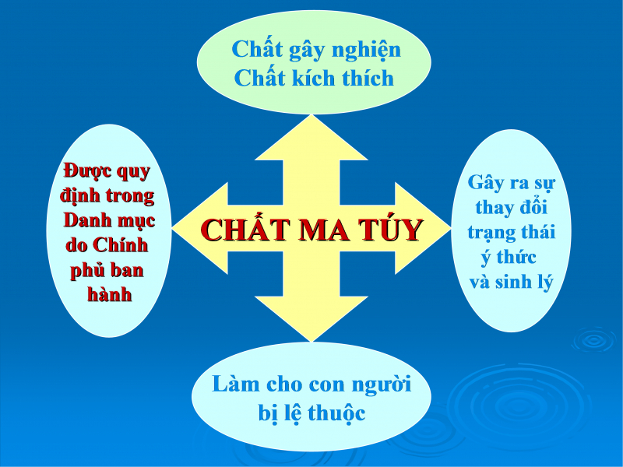
Tác hại của ma túy

Slide 25
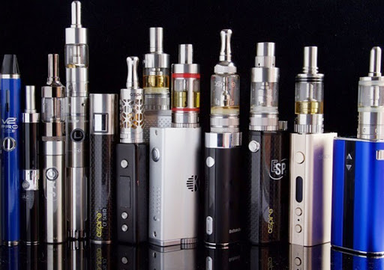


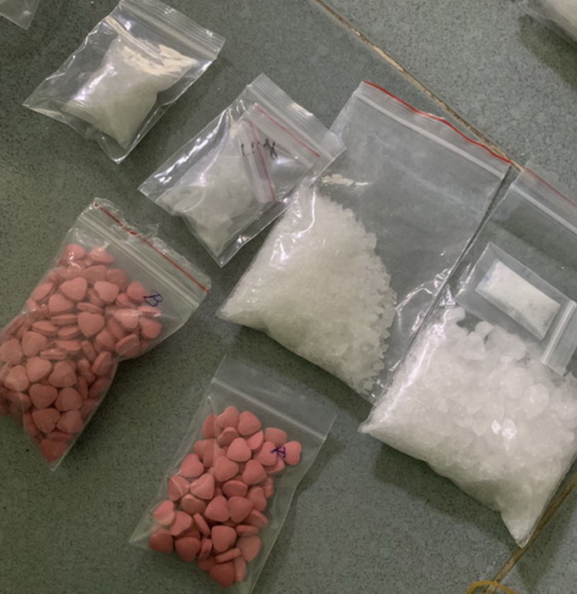
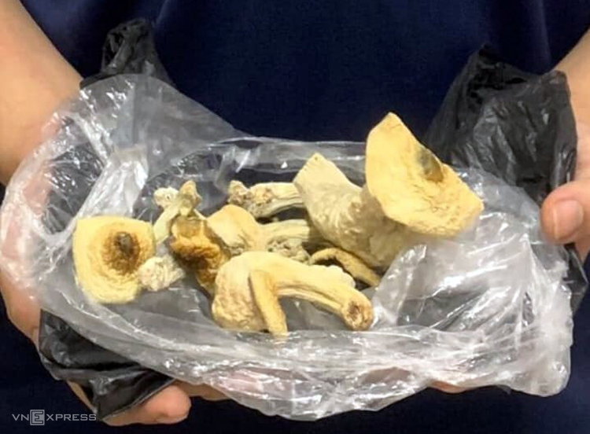
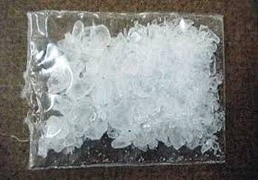
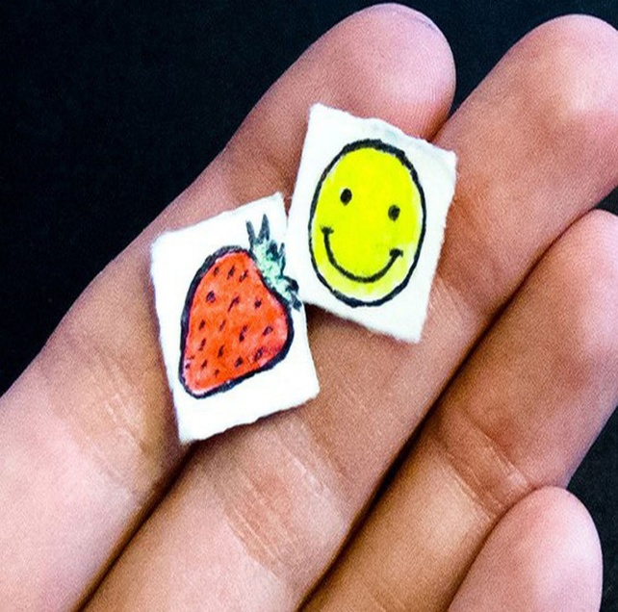
Thuốc lá điện tử
Ma túy
Ma túy nấm
Ma túy tem giấy
Ma túy đá

Slide 26




Slide 27
Tự nhiên và Xã hội
Vệ sinh thần kinh
Để giữ gìn cơ quan thần kinh ta còn phải làm gì?
=> Không dùng chất kích thích và các loại thuốc độc hại.
Ăn, ngủ, học tập, làm việc, nghỉ ngơi, vui chơi điều độ; không làm việc căng thẳng, không lo nghĩ, buồn bực, tức giận, …; không dùng chất kích thích và các loại thuốc độc hại là cách tốt nhất giữ gìn cơ quan thần kinh.
Notes:
Kết luận

Slide 28
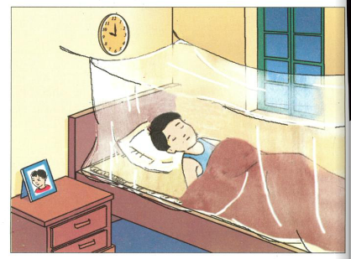
Vai trò của giấc ngủ đối với sức khỏe

Slide 29
Vai trò của giấc ngủ đối với sức khỏe
1. Theo con, khi ngủ cơ quan nào của cơ thể được nghỉ ngơi?
2. Chúng ta nên ngủ khoảng mấy giờ trong một ngày?
3. Nêu những điều kiện để có giấc ngủ tốt?

Slide 30
1. Theo con, khi ngủ cơ quan nào của cơ thể được nghỉ ngơi?
Khi ngủ cơ quan thần kinh đặc biệt là bộ não nghỉ ngơi tốt nhất.

Slide 31
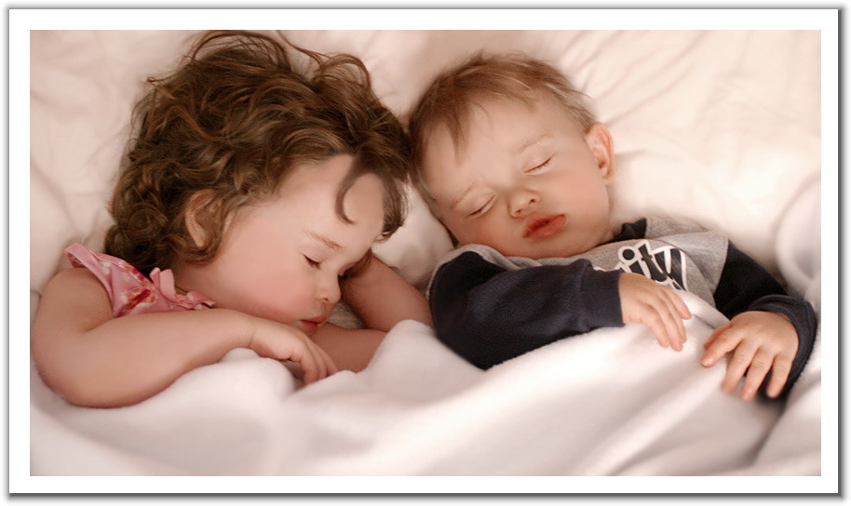
2. Chúng ta nên ngủ khoảng mấy giờ trong một ngày?
- Chúng ta nên ngủ khoảng 7 đến 8 giờ trong một ngày. Trẻ càng nhỏ càng cần ngủ nhiều

Slide 32
3. Nêu những điều kiện để có giấc ngủ tốt?
Để có giấc ngủ tốt: Phòng ngủ phải sạch sẽ, thông thoáng, không ăn quá no, uống nhiều nước, không dùng chất kích thích, ngủ lúc 9 giờ tối…

Slide 33
Tự nhiên và Xã hội
Vệ sinh thần kinh
Khi ngủ, cơ quan thần kinh đặc biệt là bộ não được nghỉ ngơi tốt nhất. Trẻ em càng nhỏ càng cần ngủ nhiều. Từ 10 tuổi trở lên, mỗi người cần ngủ từ 7 đến 8 giờ trong một ngày.
Notes:
Kết luận

Slide 34
- Hằng ngày con thường đi ngủ lúc mấy giờ?
- Con thường làm việc gì trong ngày?
- Con thấy con làm việc gì tốt cho cơ quan thần kinh?

Slide 35

Tự nhiên và Xã hội
Vệ sinh thần kinh
Khi ngủ, cơ quan thần kinh đặc biệt là bộ não được nghỉ ngơi tốt nhất. Trẻ em càng nhỏ càng cần ngủ nhiều. Từ 10 tuổi trở lên, mỗi người cần ngủ từ 7 đến 8 giờ trong một ngày.
Ăn, ngủ, học tập, làm việc, nghỉ ngơi, vui chơi điều độ; không làm việc căng thẳng, không lo nghĩ, buồn bực, tức giận, …; không dùng chất kích thích và các loại thuốc độc hại là cách tốt nhất giữ gìn cơ quan thần kinh.
Notes:
Kết luận

Slide 36

Chúc các con chăm ngoan, học giỏi.

